Slide 1
二次方程式の解き方
本時の流れ
ねらい「二次方程式を、平方根を利用して解くことができる。」
↓
前時の復習でａｘ^{２}＝ｂの解き方を確認する。
↓
同じ要領でaｘ²－b＝０を解く。
↓
(ｘ＋m)²＝nの解き方を説明し、練習する。
↓
ｘ²＋pｘ＋q＝0の解き方を説明し、練習をする。

Slide 2
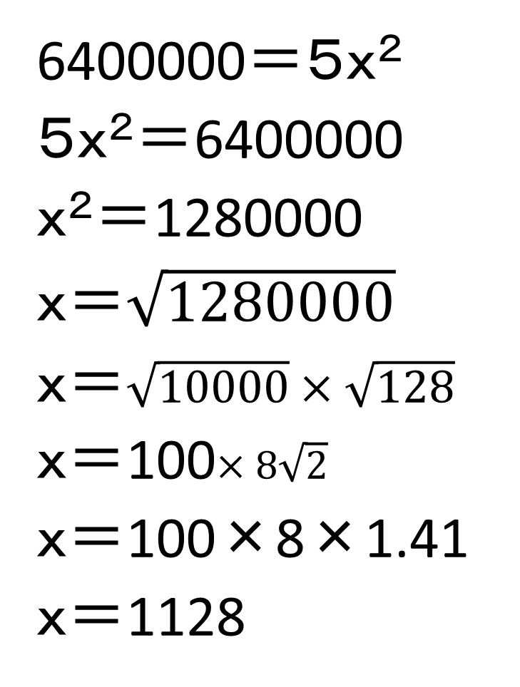
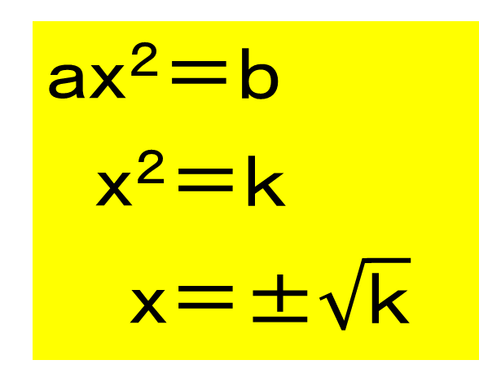
地球の半径 6400ｋｍ＝6400000ｍ
6400000ｍを落下するのにかかる時間（秒）は
6400000＝５ｘ^{２}
５ｘ^{２}＝6400000
ｘ^{２}＝1280000
ｘ＝$\sqrt{1280000}$
ｘ＝$\sqrt{10000}×\sqrt{128}$
ｘ＝100$×8\sqrt{2}$
ｘ＝100×8×1.41
ｘ＝1128
ａｘ^{２}＝ｂ
ｘ^{２}＝ｋ
ｘ＝±$\sqrt{ｋ}$
二
次
方
程
式
を
解
く
ｘ^{２}－1280000＝0
（ｘの二次式）＝0
二次方程式
二次方程式の解

Slide 3
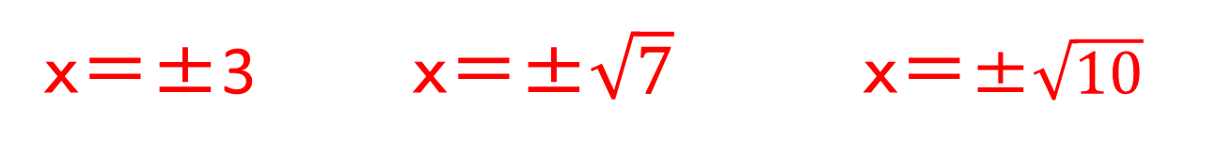
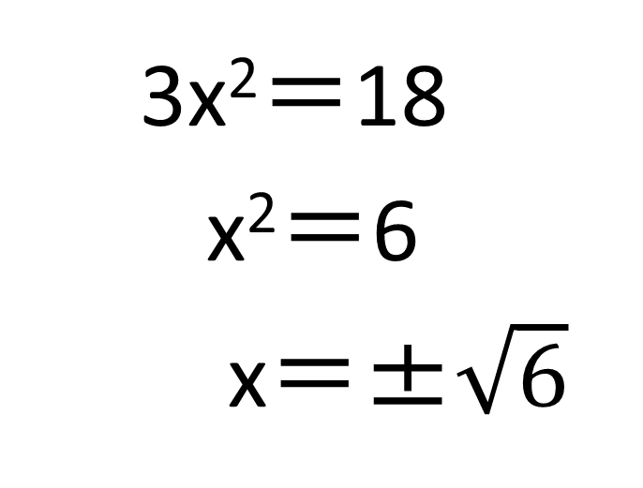
ａｘ²＝bの解き方
3x²＝18
x²＝6
x＝±$\sqrt{6}$
2x²＝50
x²＝25
x＝±5
問2 (1) 2x²＝18 (2) 5x²＝35 (3) 7x²＝70
ｘ＝±3 ｘ＝$\text{±}\sqrt{7}$ ｘ＝±$\sqrt{10}$

Slide 4
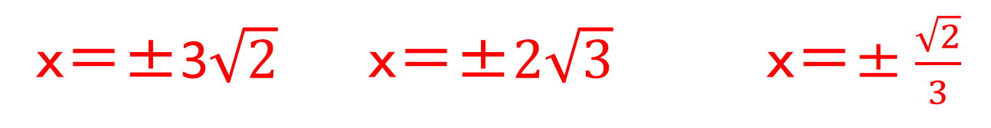
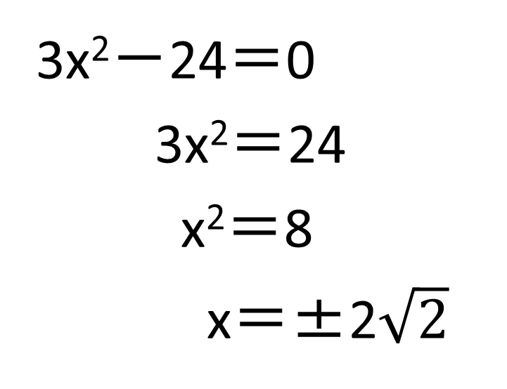
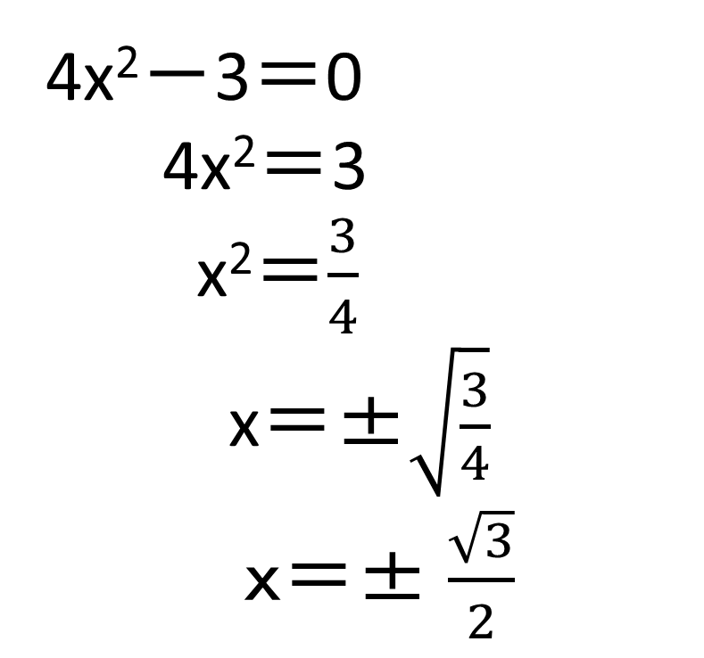
ａｘ²－b＝０の解き方
3x²－24＝0
3x²＝24
x²＝8
x＝±2$\sqrt{2}$
4x²－3＝0
4x²＝3
x²＝$\frac{3}{4}$
x＝±$\sqrt{\frac{3}{4}}$
ｘ＝± $\frac{\sqrt{3}}{2}$
問3 (1) 2x²－36＝0 (2) 5x²－60＝0 (3) 9x²－2＝0
ｘ＝±3$\sqrt{2}$ ｘ＝$\text{±}2\sqrt{3}$ ｘ＝± $\frac{\sqrt{2}}{3}$

Slide 5
(ｘ＋m)²＝nの解き方
(ｘ＋m)²＝k²
(x＋1)²＝36
x＋1をⅩとすると
x²＝36
x² ＝±6
x＋1＝±6
x＝－1±6
x＝－1＋6＝5
x＝－1－6＝－7
ｘ＝5、－7
問4 次の方程式を解きなさい。
(1) (x－2)²＝9 (2) (x＋3)²－25＝0
ｘ＝5、－1 ｘ＝2、－8

Slide 6
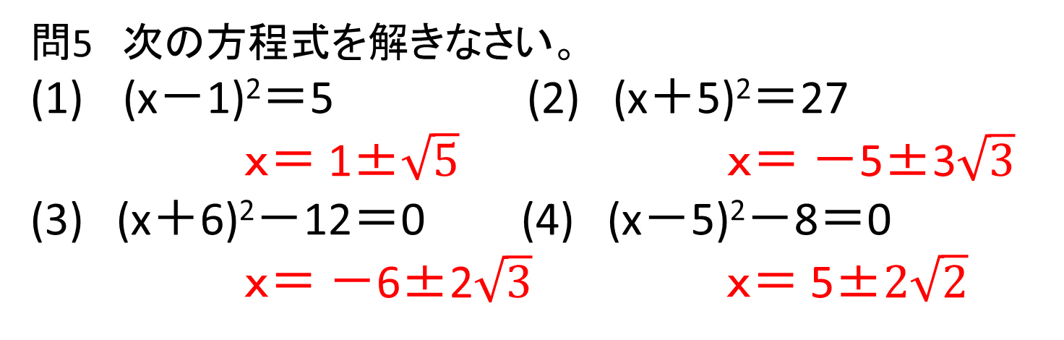
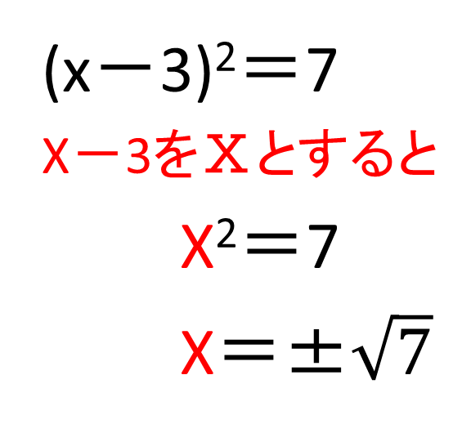
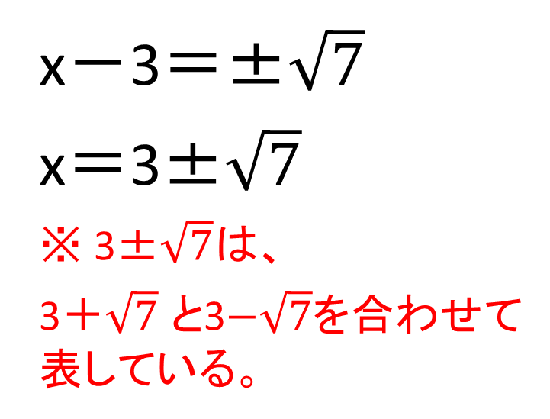
(ｘ＋m)²＝nの解き方
(ｘ＋m)²＝n
(x－3)²＝7
X－3をⅩとすると
X²＝7
X＝±$\sqrt{7}$
x－3＝±$\sqrt{7}$
x＝3±$\sqrt{7}$
※ 3±$\sqrt{7}$は、
3$＋\sqrt{7}$ と3$−\sqrt{7}$を合わせて表している。
問5 次の方程式を解きなさい。
(x－1)²＝5 (2) (x＋5)²＝27
ｘ＝ 1±$\sqrt{5}$ ｘ＝ －5±3$\sqrt{3}$
(3) (x＋6)²－12＝0 (4) (x－5)²－8＝0
ｘ＝ －6±2$\sqrt{3}$ ｘ＝ 5±$2\sqrt{2}$

Slide 7
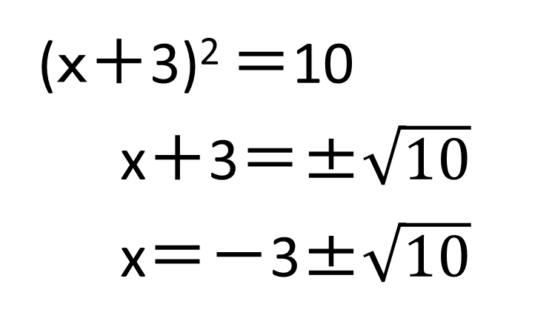
ｘ²＋pｘ＋q＝0の解き方
ｘ²＋pｘ＋q＝0は(ｘ＋m)²＝nの形に変形する。
x²＋6x－1＝0
数の項－1を移項して、
x²＋6x＝1
ｘの係数6の半分の2乗を両辺にたすと
x²＋6x＋3²＝1＋3²
(ｘ＋3)² ＝10
x＋3＝±$\sqrt{10}$
x＝－3±$\sqrt{10}$

Slide 8
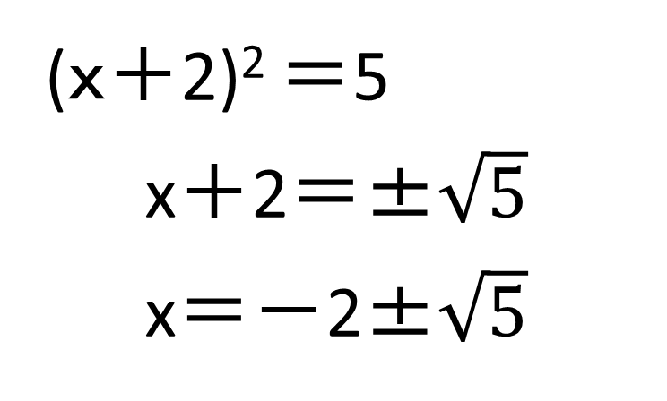
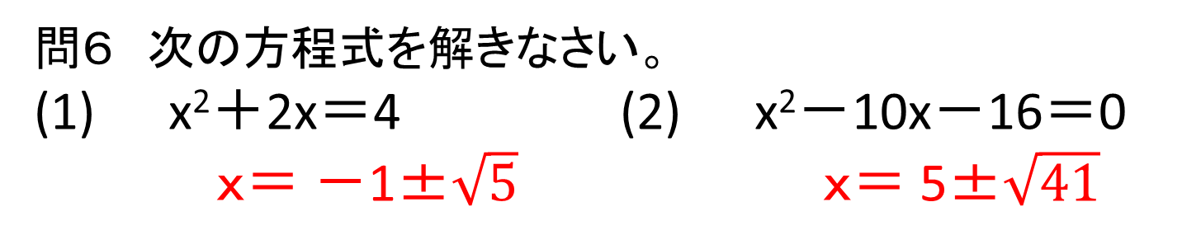
ｘ²＋pｘ＋q＝0は(ｘ＋m)²＝nの形に変形する。
平方の公式
ａ²＋2ａｂ＋ｂ²＝ (ａ＋ｂ) ²
ａ²－2ａｂ＋ｂ²＝ (ａ―ｂ) ²
x²＋4x－1＝0
x²＋4x＝1
x²＋4x＋2²＝1＋2²
(ｘ＋2)² ＝5
x＋2＝±$\sqrt{5}$
x＝－2±$\sqrt{5}$
問６ 次の方程式を解きなさい。
(1) x²＋2x＝4 (2) x²－10x－16＝0
ｘ＝ －1±$\sqrt{5}$ ｘ＝ 5±$\sqrt{41}$

